Slide 1
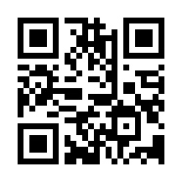
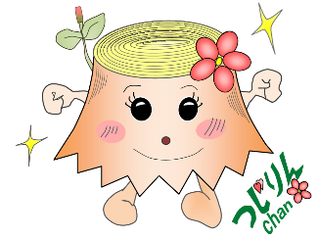
2022 夏のもよおし 辻堂地区青少年指導員企画 夏の工作
アルコールインクで描こう
アルコールインクを垂らした時にできるインクの広がりやにじみ、色の混ざり合いから偶然できる模様を楽しみましょう
作品のイメージ
【日 時】8月23日(火） 10:00 ～ 11:30
【費 用】350円
【対 象】小・中学生 各15人
【講 師】辻堂地区青少年指導員
【持ち物】筆記用具･お手ふき･水筒・マスク･ 持ち帰り用袋
【申込み】7 / 25(月)～ 7/31 (日)に藤沢市みらい創造財団
ホームページの申込システムから申込・抽選 （要登録）
https://f-mirai.jp/web
＊申込みの結果はメールでお知らせします。 緊急の事業の中止などの際にもメールでご連絡いたしますので必ずメールをご確認ください。 ＊いただいた個人情報は、(公財)藤沢市みらい創造財団青少年事業課以外では使用しません。
辻堂青少年会館 ☎ ０４６６（３６）３００２

